Slide 1
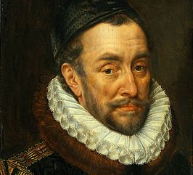
Mysteriespel: De moord op Willem van Oranje
Ferry Smit

Slide 2

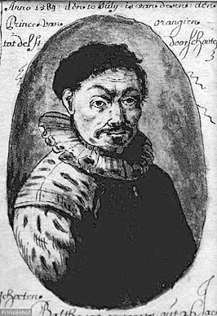
Ideevorming en product
Balthasar Gerards

Slide 3
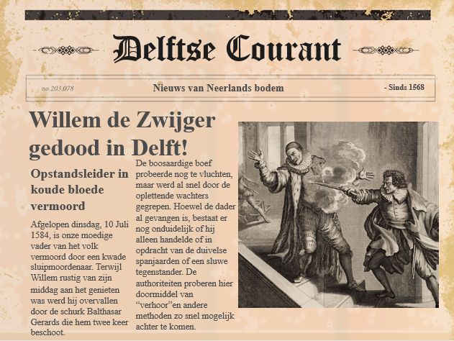

Slide 4
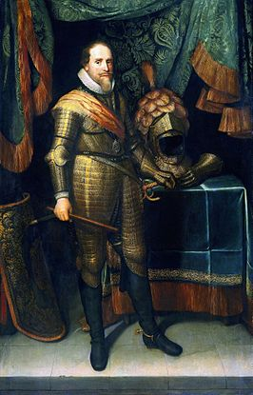
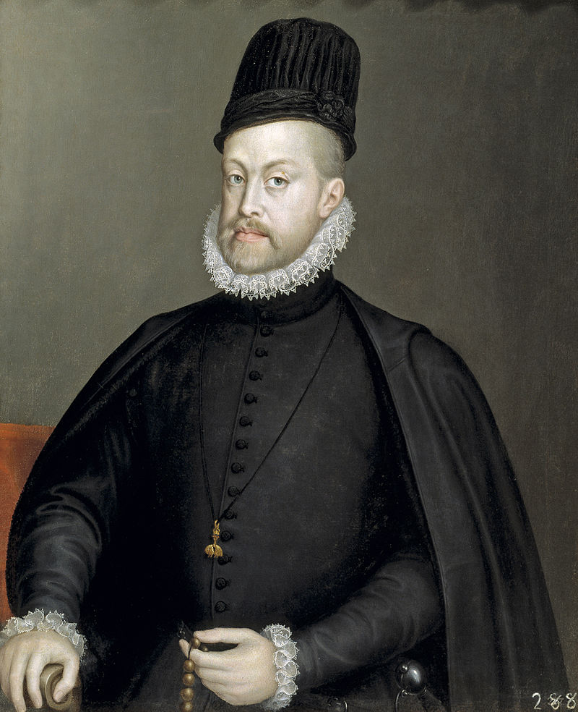
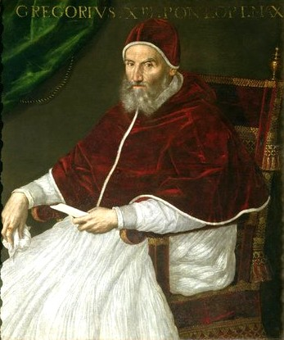
Filips II van Spanje Maurits van Oranje Paus Gregorius XIII

Slide 5
Kern/Overheidsdoelen
37. De leerling leert een kader van tien tijdvakken te gebruiken om gebeurtenissen, ontwikkelingen en personen in hun tijd te plaatsen. De leerling leert hierbij over kenmerkende aspecten van de volgende tijdvakken:
- tijd van ontdekkers en hervormers (1500 – 1600);
40. De leerling leert historische bronnen te gebruiken om zich een beeld van een tijdvak te vormen of antwoorden te vinden op vragen, en hij leert daarbij ook de eigen cultuurhistorische omgeving te betrekken.
Noordink, H & Rozing, G. (2007). Concretisering van de kerndoelen Mens en Maatschappij. Enschede. Stichting Leerplan Ontwikkeling

Slide 6
Lesdoelen
De leerlingen kunnen doormiddel van een onderzoek een conclusie vormen (Doel 40)
De leerlingen kunnen na de opdracht uitleggen wie de potentiële daders waren en hoe zij met Willem van Oranje verbonden waren (Doel 37)
De leerlingen kunnen doormiddel van samenwerking tot een gezamenlijk antwoord komen en dit presenteren
De leerlingen kunnen na de opdracht uitleggen hoe zij tot hun conclusie gekomen zijn en welke denkstappen zij genomen hebben.

Slide 7

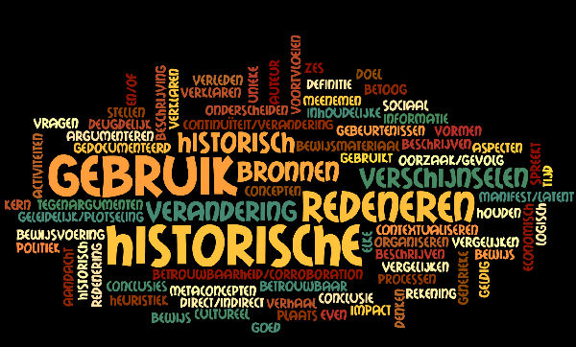
Historisch redeneren
1. stellen van historische vragen
2. gebruiken van bronnen
3. contextualiseren
4. argumenteren
5. gebruiken van historische begrippen
6. gebruiken van structuurbegrippen

Slide 8

Oriëntatiekennis
De opdracht gaat voornamelijk in op begripsvorming.
Doormiddel van het onderzoek naar de personen, leren de leerlingen niet alleen de periode kennen, maar ook de begrippen en personen die hier aan verbonden zijn zoals:
  Reformatie
  Filips II
  Willem van Oranje
  Het conflict in de Nederlanden dat resulteerde in de stichting van een Nederlandse staat
Wilschut, A., van Straaten, D., van Riessen, M. (2004). Geschiedenisdidaktiek, Handboek voor de vakdocent. Bussum. Uitgeverij Coutinho. P. 63

Slide 9
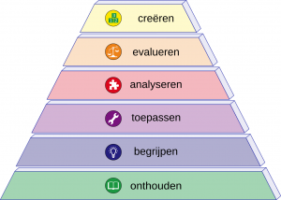
Taxonomie van Bloom
1. Onthouden
2. Begrijpen
3. Toepassing (iets met feitenkennis kunnen doen)
4. Analyseren (iets systematisch kunnen onderzoeken, onderscheid maken in delen)
5. Evalueren (een oordeel kunnen geven op basis van criteria)
6. Creëren
Wilschut, A., van Straaten, D., van Riessen, M. (2004). Geschiedenisdidaktiek, Handboek voor de vakdocent. Bussum. Uitgeverij Coutinho. P.265

Slide 10
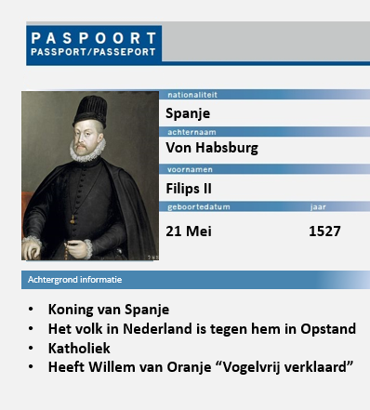
Differentiatie
Differentiatie:
  Paspoorten
  Taalondersteuning bij bronnen
  Extra uitleg voor leerlingen die het moeilijk vinden
Janssen, F., Hulshof, H., & van Veen, K. (2016). Uitdagend gedifferentieerd vakonderwijs Leiden/Groningen. Universiteit Leiden/Rijksuniversiteit Groningen. P.193

Slide 11
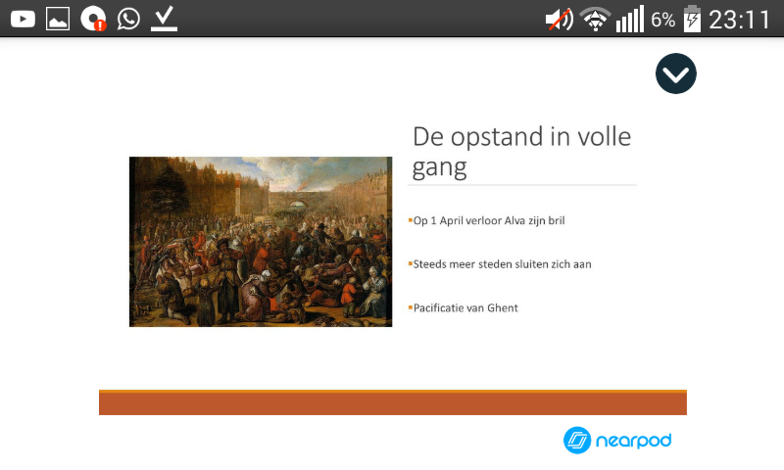
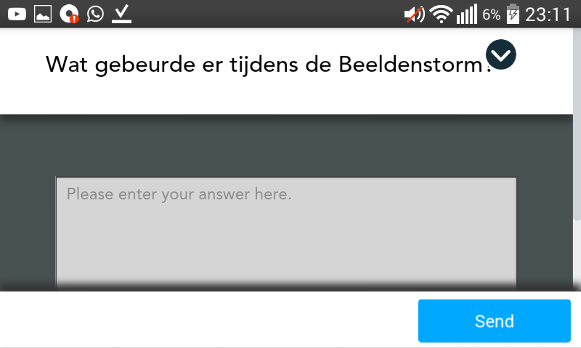
ICT
Voordat de opdracht van start kan gaan krijgen de leerlingen eerst nog een korte herhaling van de stof
Hierbij wordt gebruik gemaakt van Nearpod
Wilschut, A., van Straaten, D., van Riessen, M. (2004). Geschiedenisdidaktiek, Handboek voor de vakdocent. Bussum. Uitgeverij Coutinho. P.219

Slide 12
Vernieuwend Karakter
Voor het onderwijs:
Passend onderwijs (o.a. doormiddel van begeleiding en differentiatie)
Gebruik van ICT tijdens de voorgaande uitleg

Slide 13
Toetsing
 | Onvoldoende (0 punten) | Voldoende (1 punt) | Goed (2 punten)
Argumentatie | De argumenten voor de getrokken conclusie zijn onvoldoende onderbouwd of de argumenten zijn niet logisch voor de getrokken conclusie. | De argumenten voor de getrokken conclusie zijn voldoende onderbouwd en bieden een logische uitleg voor de getrokken conclusie. | De argumenten voor de getrokken conclusie zijn uitgebreid onderbouwd en bieden een logische uitleg voor de getrokken conclusie. De leerlingen kunnen tot in detail uitleggen waarom ze voor hun getrokken conclusie gekozen hebben.
Presentatie | De presentatie is onvolledig en de leerlingen hebben geen duidelijke conclusie. | De presentatie is volledig en de leerlingen hebben een conclusie kunnen trekken. | De presentatie is uitgebreid en leerlingen hebben een duidelijke conclusie kunnen trekken.
Samenwerking | De leerlingen hebben slecht samengewerkt of hebben andere leerlingen gehinderd in hun opdracht. | De leerlingen hebben doormiddel van samenwerking elkaar kunnen helpen om tot een standpunt te komen. | De leerlingen hebben doormiddel van een goede samenwerking elkaar kunnen versterken en hebben zo een duidelijk gezamenlijk standpunt kunnen innemen.
Historische context | De argumentatie bevat geen onderbouwing die binnen de historische context past. | De argumentatie past binnen de historische context van de zestiende eeuw en de Nederlandse opstand. | De argumentatie past binnen de historische context en binnen de argumentatie wordt verwezen naar begrippen uit het tijdvak.

